Slide 1
AUD 그리드 유효성 검사 기능
비아이매트릭스 기술연구소
2024. 09. 06

Slide 2
CONTENTS
01
데이터 그리드 필드 유형별 유효성 제한 대상
02
기능 추가에 따른 Grid 디자인 UI 변경점
03
작동 방식

Slide 3
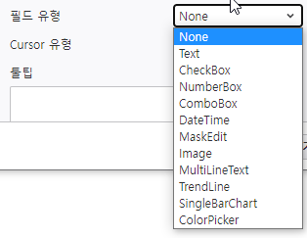
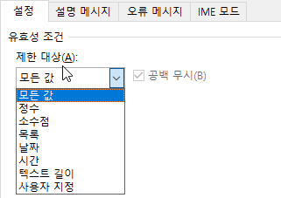
1. 데이터 그리드 필드 유형별 유효성 제한 대상
None, Text → 텍스트 길이
NumberBox → 정수, 소수점
CheckBox → N/A
ComboBox → 목록과 같지만, 직접 입력 불가
DateTime → 날짜, 시간. 시간 단독 입력 불가
MaskEdit → 텍스트 길이
Image → N/A
MultiLineText → 텍스트 길이
TrendLine → N/A
SingleBarChart → N/A
ColorPicker → N/A
데이터 그리드 필드 유형
엑셀 유효성 검사

Slide 4
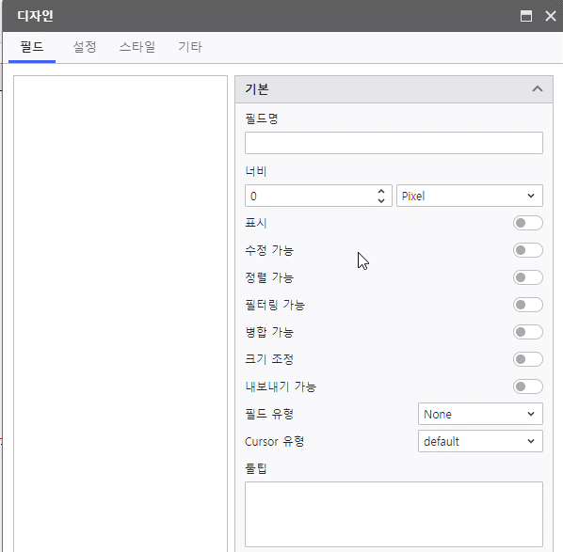
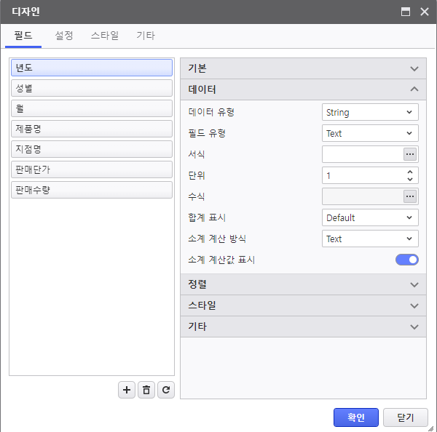
2. 기능 추가에 따른 Grid 디자인 UI 변경점
(1) 필드 유형 속성: 기본 섹션에서 데이터 섹션으로 이동
기본 섹션에서 데이터 섹션으로 이동

Slide 5
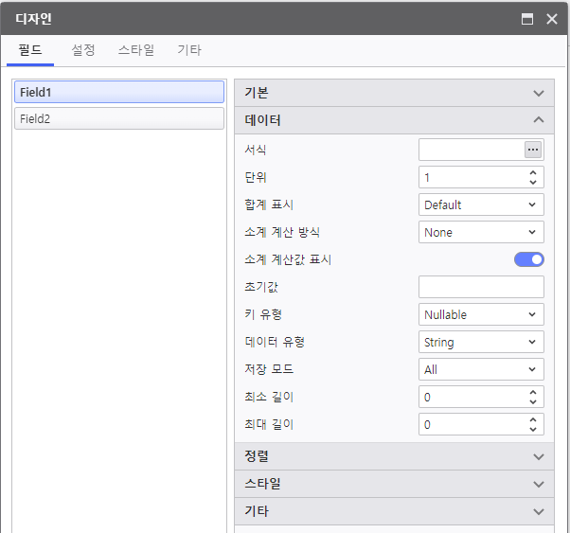
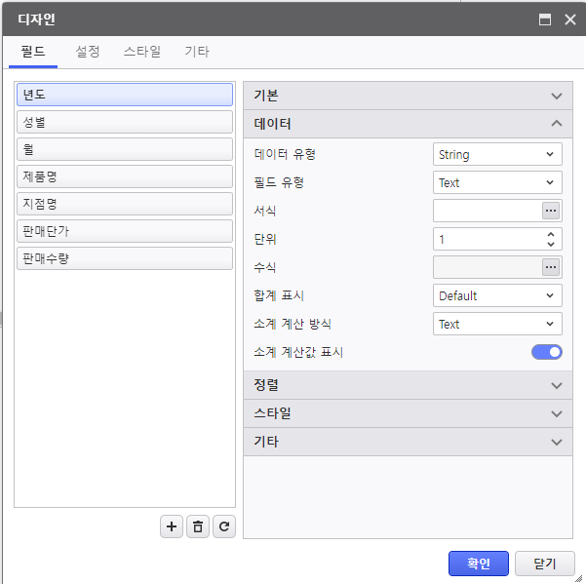
2. 기능 추가에 따른 Grid 디자인 UI 변경점
(2) 데이터 유형 속성: 소계 계산값 표시 아래에서 맨 위로 이동
데이터 유형 속성을 데이터 섹션의 맨 위로 이동

Slide 6
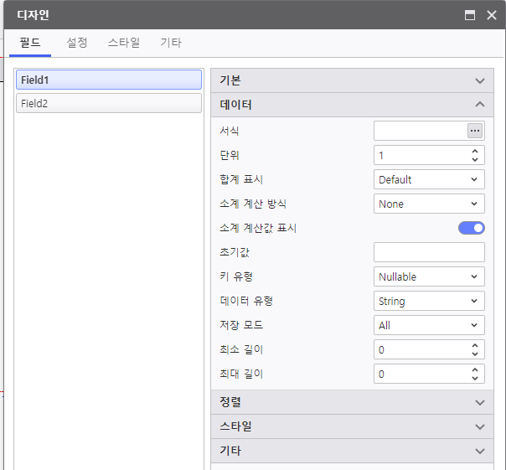
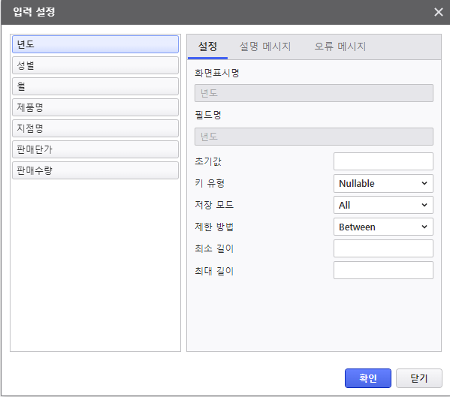
2. 기능 추가에 따른 Grid 디자인 UI 변경점
(3) 초기값, 키유형, 저장모드, 최소길이, 최대길이(NumberBox일 경우는 최소값, 최대값) 속성을 입력 설정 팝업으로 이동
초기값, 키 유형, 저장모드, 최소 길이, 최대 길이 속성을 입력 설정 팝업으로 이동

Slide 7
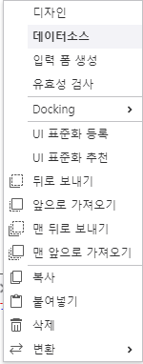
2. 기능 추가에 따른 Grid 디자인 UI 변경점
입력 설정 메뉴, 입력 설정 팝업 창 추가
- 디자인 모드에서 마우스 우클릭 Context메뉴에 ‘유효성 검사’ 항목 추가

Slide 8

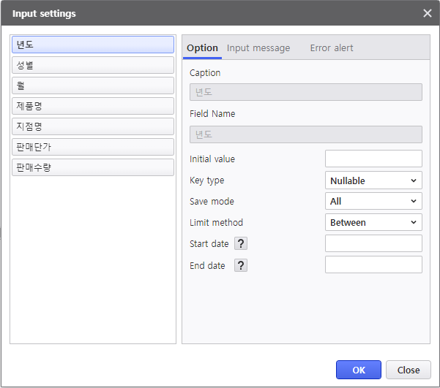
2. 기능 추가에 따른 Grid 디자인 UI 변경점
입력 설정 팝업
설정 탭 : 화면 표시명, 필드명, 초기값, 키 유형, 저장 모드, 제한 방법, 최소 길이, 최대 길이
(필드 유형이 NumberBox일 경우 최소값, 최대값, DateTime일 경우 시작날짜, 끝날짜)

Slide 9
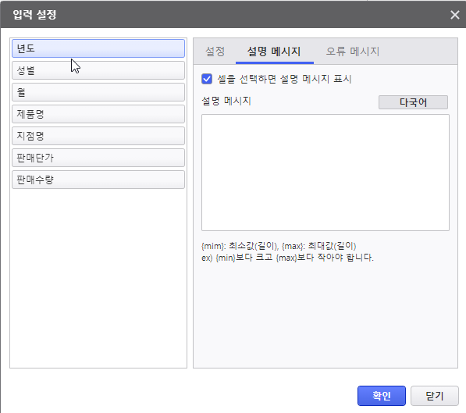
2. 기능 추가에 따른 Grid 디자인 UI 변경점
입력 설정 팝업
(2) 설명 메시지

Slide 10
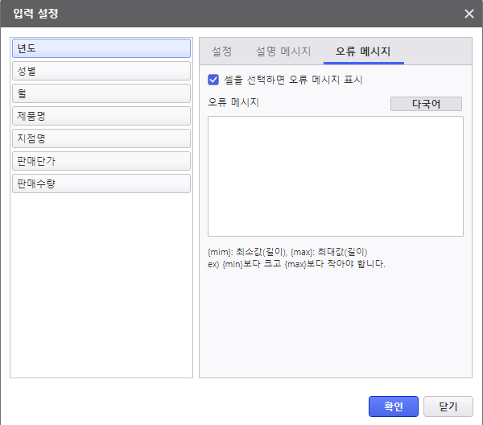
2. 기능 추가에 따른 Grid 디자인 UI 변경점
입력 설정 팝업
(3) 오류 메시지

Slide 11
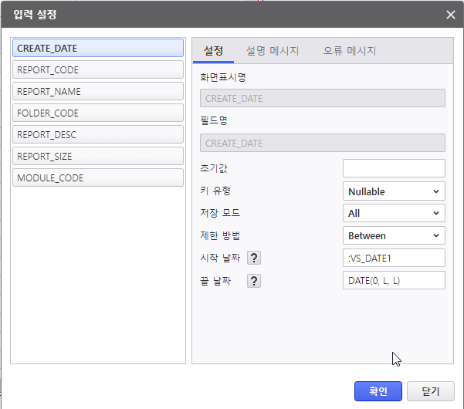
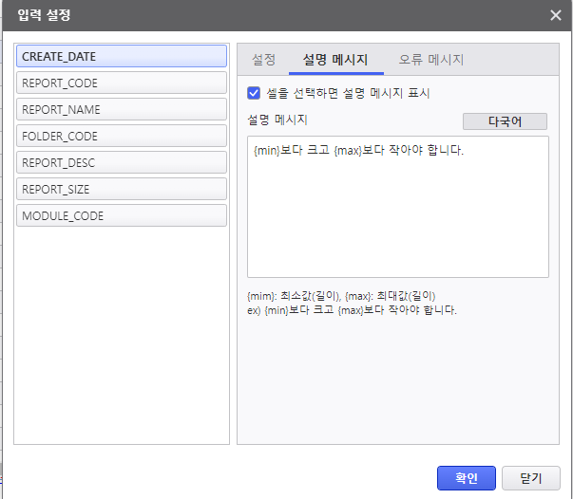

3. 작동 방식
(1) 컬럼에 키 유형 및 방식을 정하고, 메시지를 기입한다.

Slide 12
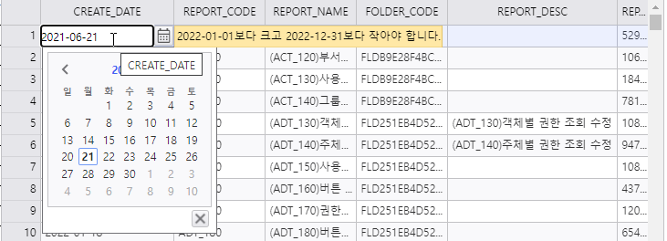
3. 작동 방식
(2) 수정 모드일 때 설명 메시지가 표시된다

Slide 13
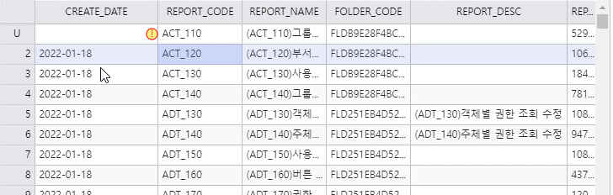
3. 작동 방식
(3) 값이 유효하지 않을 경우 경고 메시지가 노출된다
: 유효하지 않은 값을 넣을 경우 값이 null이 되고, 경고 아이콘이 표시됩니다.

Slide 14
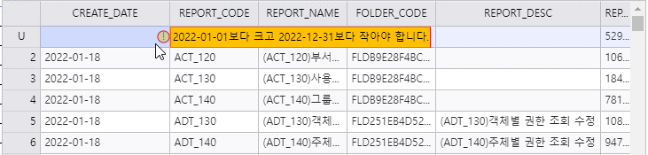
3. 작동 방식
(4) 오류 셀 클릭 시에는 경고 메시지가 표시된다.

